Slide 1
数据结构 第6章 查找
主讲教师：肖晨

Slide 2
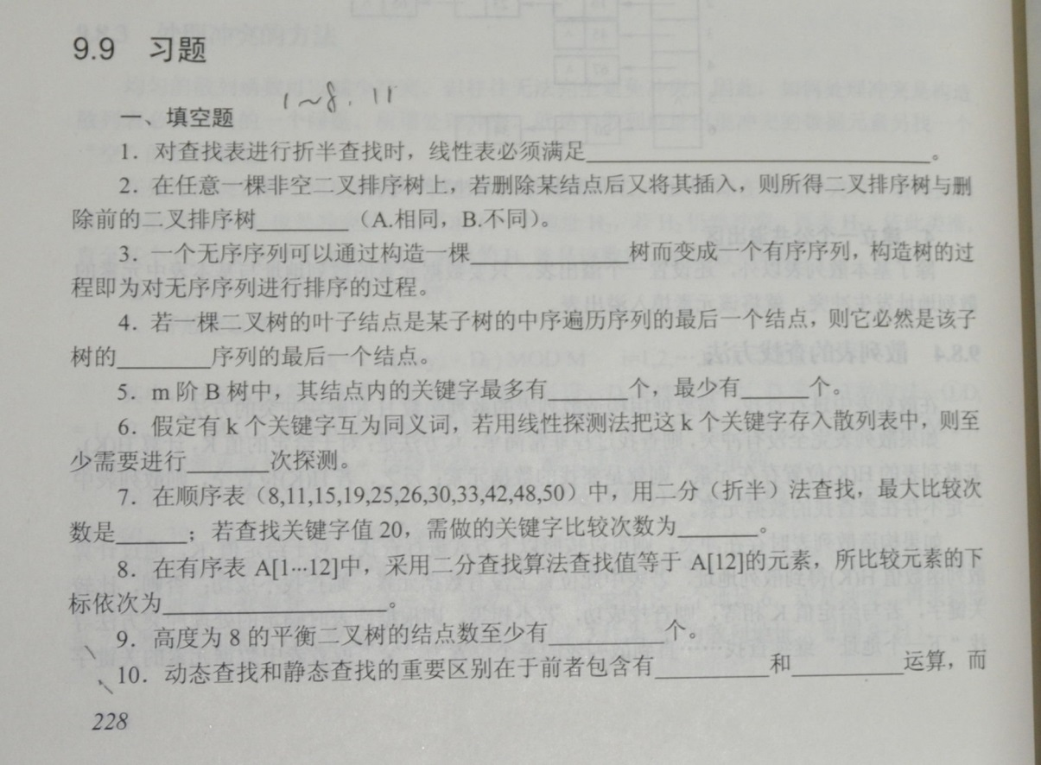
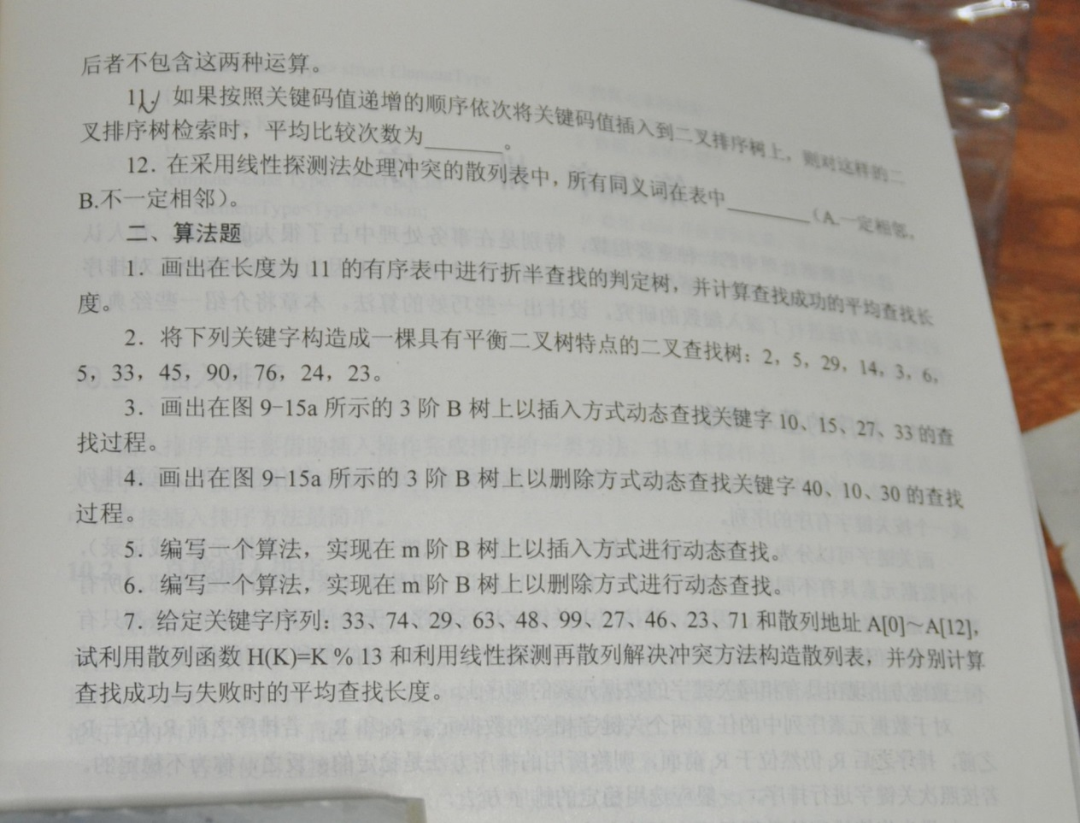
作业
填空：1~4,7,8
思考算法：1，（3，4，6）

Slide 3
课程安排：共40课时
绪论，线性表，栈、队列、数组，树和二叉树，图，查找，排序
特殊
线性表
4学时
数据结构
基本概念
线性表
树
图
2学时
4学时
6学时
6学时
排序技术
6学时
查找技术
4学时
Notes:
1.5

Slide 4
第六章 查找技术
主要内容
1 概述
2 线性表的查找技术
3 树表的查找技术
4 散列表的查找技术

Slide 5
1 概述：基本概念
1 关键码
用以标识一个记录的某个数据项。如果该关键码可以唯一的标识一条记录，称为主关键码；反之为次关键码。
2 查找
在具有相同类型的记录集中找出满足给定条件的记录。
3 查找结果
在查找集中找到匹配的记录，称为查找成功；否则，称为查找不成功。一般情况下，查找需要返回记录的位置。

Slide 6
1 概述
静态查找
不涉及插入和删除操作的查找
动态查找(副产品)
有时在查询之后，还需要将“查询”结果为“不在查找表中”的数据元素插入到查找表中；或者，从查找表中删除其“查询”结果为“在查找表中”的数据元素。

Slide 7
1 概述
查找结构
为了提高查找效率，专门为查找操作设置的数据结构。
⑴ 线性表：适用于静态查找，主要采用顺序查找技术、折半查找技术。
⑵ 树表：适用于动态查找，主要采用二叉排序树的查找技术。
⑶ 散列表：静态查找和动态查找均适用，主要采用散列技术。

Slide 8
2 查找算法的性能(略)
如何评价一个查找算法的优劣？
查找算法中最基本的操作是：关键码和给定值的比较。比较次数越少则算法的性能越好。
使用ASL平均查找长度，来评价一个算法。
其中: n 为表长，
Pi 为查找表中第i个记录的概率
Ci 为找到该记录时，和给定值比较过的关键字个数.

Slide 9
6.2 线性表的查找技术

Slide 10
顺序查找
题目：
已知有n个整数的序列，查找指定数值key是否在该序列中，如果存在，找出该数值在序列中的位置。

Slide 11
查找a方向
i
i
a[]
64
kval = 64
i
i
a[]
60
kval = 60

Slide 12
经典的顺序查找：简单的循环
int search(int a[], int n, int key)
{
a[n] = key;
for (int i=0; a[i]!=key ; i++);
return i;
}
//如果返回 n 说名 0～n-1 的n个元素中没有找到
哨兵
从前向后查找

Slide 13
平均查找长度
查找成功
假设每条记录被查找的概率相等，则
查找不成功
ASL = n+1

Slide 14
算法改进(参考)
若查找概率无法事先测定，则查找过程采取的改进办法是，在每个记录中附设一个频度域，在查找过程中，将查找频度大的记录依次后移，以减小比较次数。
顺序查找表的查找算法简单，但平均查找长度较大，特别不适用于表长较大的查找表

Slide 15
2、折半查找算法(排序表)
查找有序表使用折半查找
基本思想：
先确定待查记录所在的范围（区间），然后逐步缩小范围直到找到或找不到该记录为止。

Slide 16
2、折半查找算法
例如: key = 64 的查找过程如下
n
a[]
low
low
high
high
mid
mid
mid
low 指示查找区间的下界;
high 指示查找区间的上界;
mid = (low+high)/2

Slide 17
2、折半查找算法 ★
int BinSrch(int a[ ],int key,low,high)
{
int mid;
while(low<=high) ; //low=high还没有找到下次会跳出
{
mid = (low+high)/2;
if(key==a[mid]) return mid;
else if (key<a[mid]) high=mid-1; //注意边界情况
else low=mid+1; //以及边界的调整
}
return -1; //查找失败
}

Slide 19
性能分析：平均查找长度
3
4
2
3
4
1
3
4
2
3
4
判定树
6
3
9
1
4
7
10
2
5
8
11

Slide 20
性能分析：1、查找成功
一般情况下，表长为n的折半查找的判定树的深度和含有n个结点的完全二叉树的深度相同.因此
(略)假设 n=2^{h}-1 并且查找概率相等, 则
在 n>50 时，可得近似结果(记住结论)

Slide 21
性能分析：1、查找不成功
假设 n=2^{h}-1 并且查找概率相等, 则
ASL = h+1
= log₂n+1

Slide 22
2 折半查找(递归)
int BinSearch (int r[], int low, int high, int k)
{
if(low<high)
{
int mid = (low+high)/2;
if(r[min]==k) return mid;
else if(r[min]<k) return BinSearch(r, low, mid-1,k);
else return BinSearch(r, mid+1, high,k);
}
}

Slide 23
复习
线性表查找技术
1）顺序查找
ASL = （n+1）/2
2）折半查找
ASL = log₂ n

Slide 24
树表的查找技术

Slide 25
二叉排序树
主要内容
1．二叉排序树的定义
2．二叉排序树的建立
3．二叉排序树的查找
4．二叉排序树的删除

Slide 26
1．二叉排序树的定义
定义
二叉排序树或者是一棵空树；或者是具有如下特性的二叉树：
1、若它的左子树不空，则左子树上所有结点的值均小于根结点的值；
2、若它的右子树不空，则右子树上所有结点的值均大于根结点的值；
3、它的左、右子树也都分别是二叉排序树。（类似树，递归定义）

Slide 27
二叉排序树
50
30
80
20
40
90
10
25
35
66
85
23
88
不
是二叉排序树

Slide 28
建树实例 例：{ 63, 90, 70, 55, 67, 42, 98}
63
63
63
63
90
55
90
90
70
70
63
63
63
55
90
55
90
55
90
70
42
70
42
70
98
67
67
67

Slide 29
2．二叉排序树的建立
通常，可取二叉链表作为二叉排序树的存储结构
template<class T> class Node
{
public:
T data;
Node<T> *lch;
Node<T> *rch;
Node():lch(NULL),rch(NULL) { };
};

Slide 30
2．二叉排序树的插入
Key = 48
P
P
R
Key = 22
R
P
R
P
R
30
20
P
R
40
R
10
P
R
25
35
23
R

Slide 31
2．二叉排序树的插入
如何构造一棵二叉排序树？
若当前结点=NULL,则直接插入；
否则将给定值与当前结点进行比较
若<当前结点，与其左孩子比较
否则，与其右孩子比较。反复执行 直到插入
void InsertBST(BiNode<int> *&r, BiNode<int>*s)
{
if ( r == NULL)
r = s;
else if (s->data<r->data )
InsertBST(r->lchild, s);
else
InsertBST(r->rchild, s);
}
Notes:
第一节课讲了29张（有一张隐藏的）

Slide 32
2．二叉排序树的建立
void Create(BiNode<int> *&R, int r[], int n)
{
for (int i=0; i<n; i++)
{
BiNode<int> * s=new BiNode<int> ;
s->data=r[i];
s->lch=s->rch=NULL; //执行初始化
InsertBST(R, s); //利用前函数执行插入
}
}

Slide 33
3. 二叉排序树的查找 递归容易理解
template <class T>
Node<T>* Search(Node<T> *R,T key)
{
if(R==NULL) return NULL;
if(key ==R->data) return R;
else if (key<R->data) return Search(R->lch,key);
else return Search(R->rch,key);
}

Slide 34
4．二叉排序树的删除
和插入相反，删除在查找成功之后进行，且要求在删除二叉排序树上某个结点之后，仍然保持二叉排序树的特性。
可分三种情况讨论：
a. 被删除的结点是叶子；
b. 被删除的结点只有左子树或者只有右子树；
c. 被删除的结点既有左子树，也有右子树。

Slide 35
a. 被删除的结点是叶子
被删关键字 = 20
88
50
30
80
20
40
90
35
85
32
88

Slide 36
b. 被删除的结点只有左子树或右子树
被删关键字 = 40
80
50
30
80
20
40
90
35
85
32
88

Slide 37
c.被删除的结点有左子树，也有右子树 (时间关系：自学)
算法分析：
1、中序遍历得到被删除结点p的前驱结点q
q是p的左子树的最右下结点，则q必为单分支结点，或叶结点(其右指针为空)
2、将q的值赋给p的值域，
3、将删除p的操作转换为删除q的操作

Slide 38
c.被删除的结点有左子树，也有右子树
被删关键字 = 50
50
40
30
80
20
40
40
90
35
85
前驱结点
被删结点
32
88

Slide 39
例子：分别删除20、30
50
30
80
20
40
90
10
25
35
85
23
88

Slide 40
5．二叉排序树的删除
template <class T>
bool DeleteBST(Node<T> *R,T key)
{
if(R==NULL) return false;
else
{
if(key == R->data) Delete(R);
else if (key<R->data) DeleteBST(R->lch,key);
else DeleteBST(R->rch,key);
return true;
}
}

Slide 41
5．二叉排序树的删除
template <class T> void Delete(Node<T> *&R)
{
Node<T> *q,*s;
if(R->lch==NULL) { q=R; R=R->rch; free(R); }
else if (R->rch==NULL){ q=R; R=R->lch; free(R); }
else { //s是R的前驱， q是s的双亲
q = R; s = R->lch;
while(s->rch!=NULL) { q = s; s = s->rch; }
R->data = s->data;
if(q!=R) q->rch=s->lch;
else R->lch=s->lch; //q=R表示s为R的左孩子
free(s);
}
}

Slide 42
查找算法性能分析
对于每一棵特定的二叉排序树，均可按照平均查找长度的定义来求它的 ASL 值，显然，由值相同的 n 个关键字，构造所得的不同形态的各棵二叉排序树的平均查找长 度的值不同，甚至可能差别很大。

Slide 43
查找算法性能分析
1
由关键字序列 1，2，3，4，5
2
ASL =（1+2+3+4+5）/ 5 = 3
3
4
5
3
由关键字序列 3，1，2，5，4
ASL =（1+2+3+2+3）/ 5 = 2.2
1
5
2
4

Slide 44
查找算法性能分析
1
最坏的情况
排序二叉树退化成单支顺序查找
ASL = (n+1)/2
最优化情况
排序二叉树近似为为折半查找的判定树
ASL = log₂(n+1)-1
2
3
4
5
3
1
5
2
4

Slide 45
散列的查找技术

Slide 46
散列的查找技术
主要内容
1．什么是散列技术？
2．散列函数的设计
（时间关系这块不能展开）举个MD5散列的例子：MD5（消息摘要Message Digest 算法第五版）为计算机安全领域广泛使用的一种散列函数(输出128bit)

Slide 47
1．什么是散列技术？
什么是查找？
就是确定关键码=给定值的记录在集合中的查找集合中的存储位置。
由于存储位置与关键码之间不存在确定的对应关系，因此，查找时必须通过一系列与关键码的比较。
不通过比较直接定位待查记录的存储位置？

Slide 48
1．什么是散列技术？
理想情况
在记录的存储位置和其关键码之间建立一个确定的对应关系H，使得每个关键码key和唯一的一个存储位置H(key)对应。
key → 关键码
H(key) → 存储位置
这就是散列技术，采用散列技术将记录存储在一块连续的存储空间中，就是散列表。

